Slide 1
«От Винта!»
Самостоятельно выполни куб, следуя инструкции. После выполнения сфотографируй куб и отправь мне на почту rikki1299@mail.ru в течение недели.

Slide 2
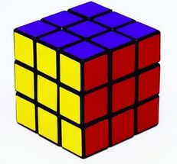
Изготовление развертки куба

Slide 3
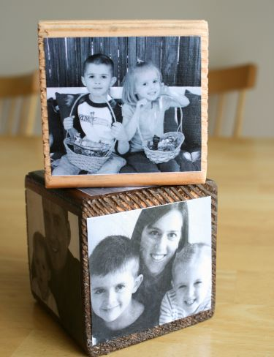
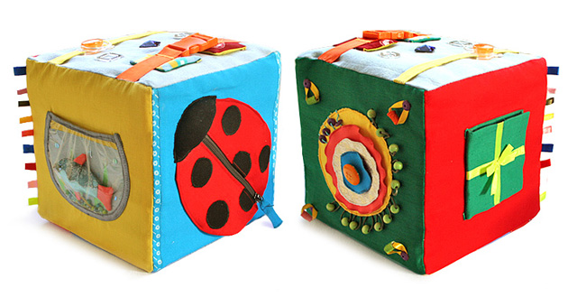
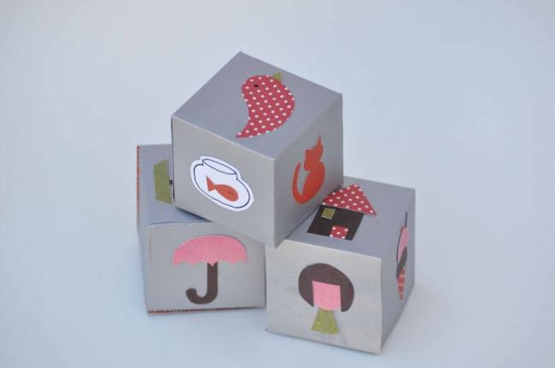
Какая фигура в основе данных предметов?

Slide 4
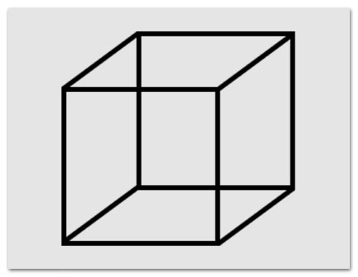
Куб – правильный многогранник, каждая грань которого представляет собой квадрат.
Все ребра куба равны.

Slide 5
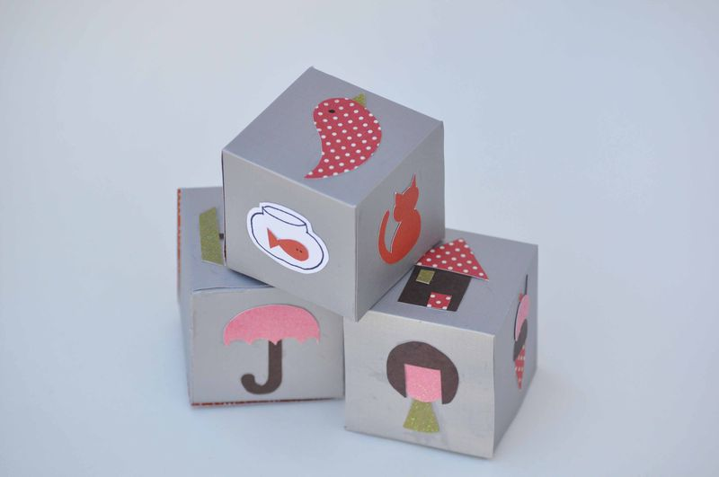

Slide 6
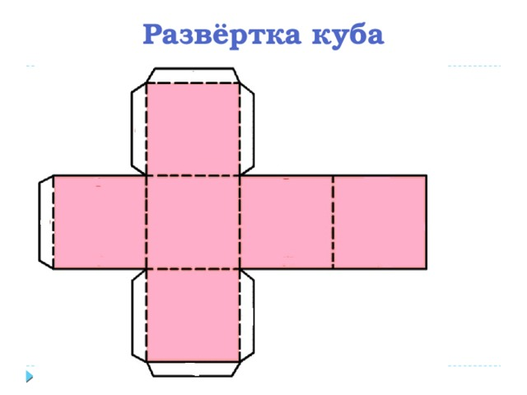

Slide 7
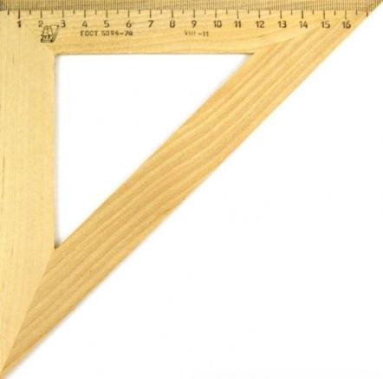


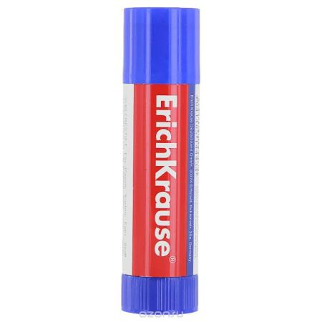
Инструменты и материалы

Slide 8
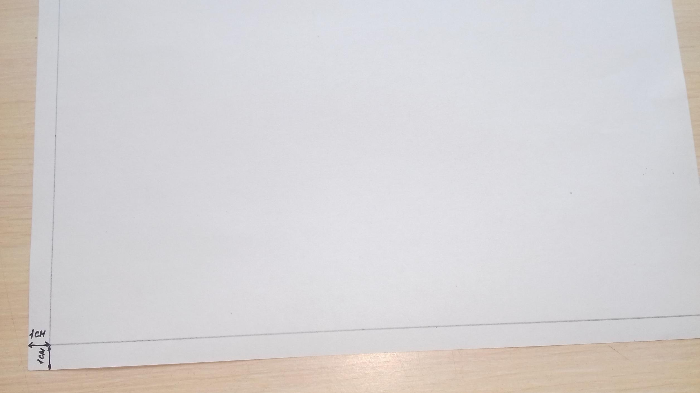

Slide 9
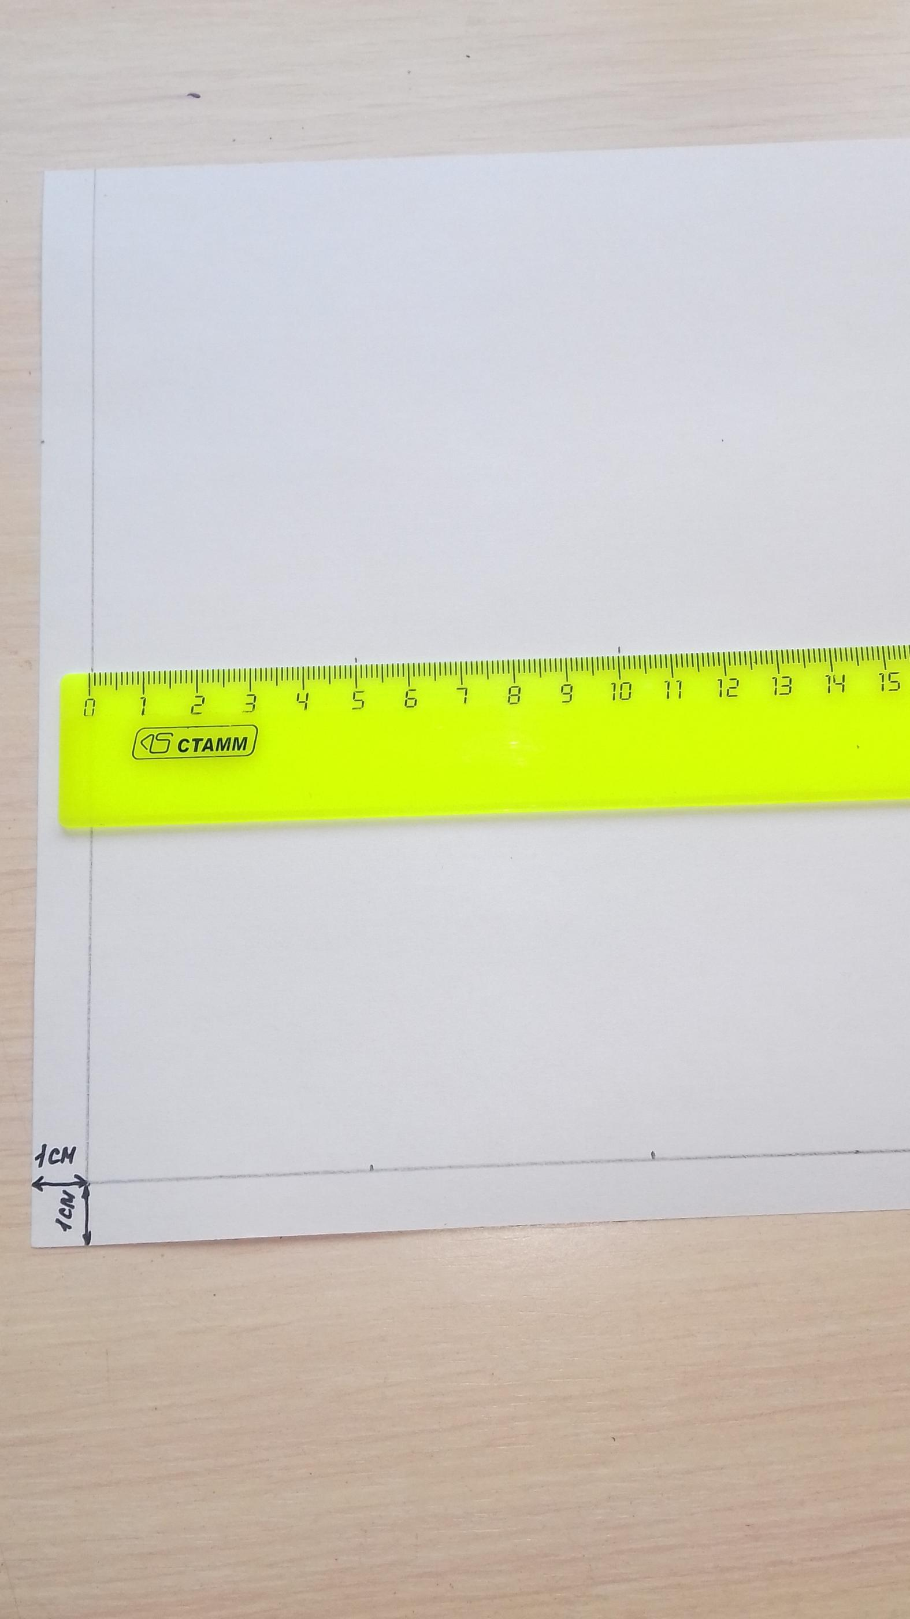

Slide 10
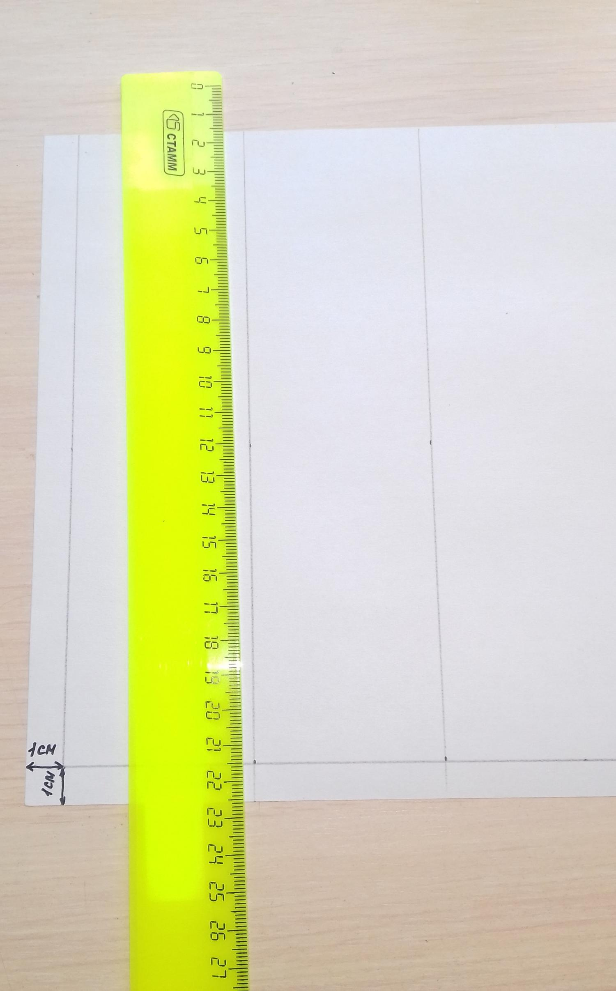

Slide 11
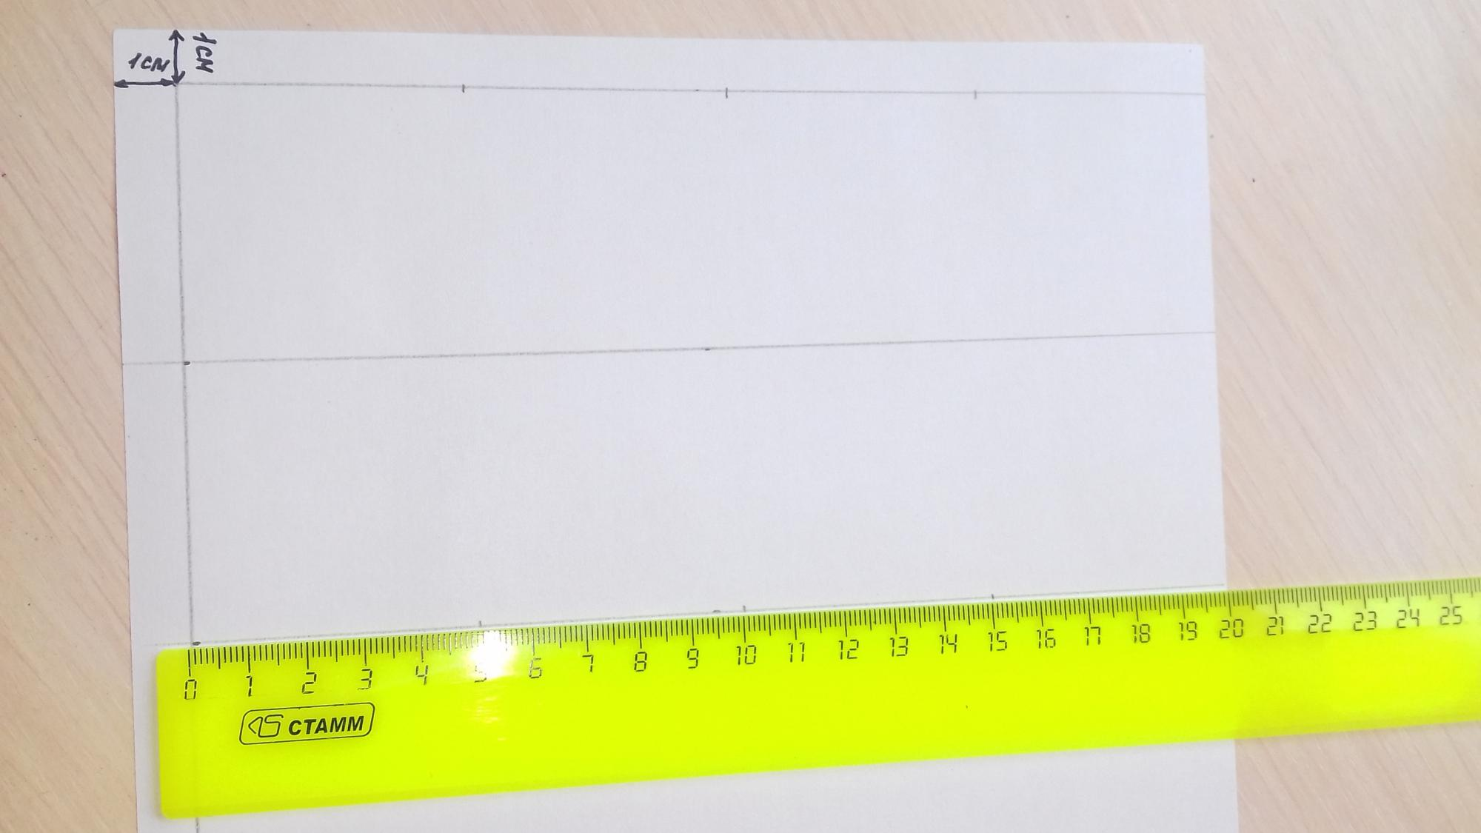

Slide 12
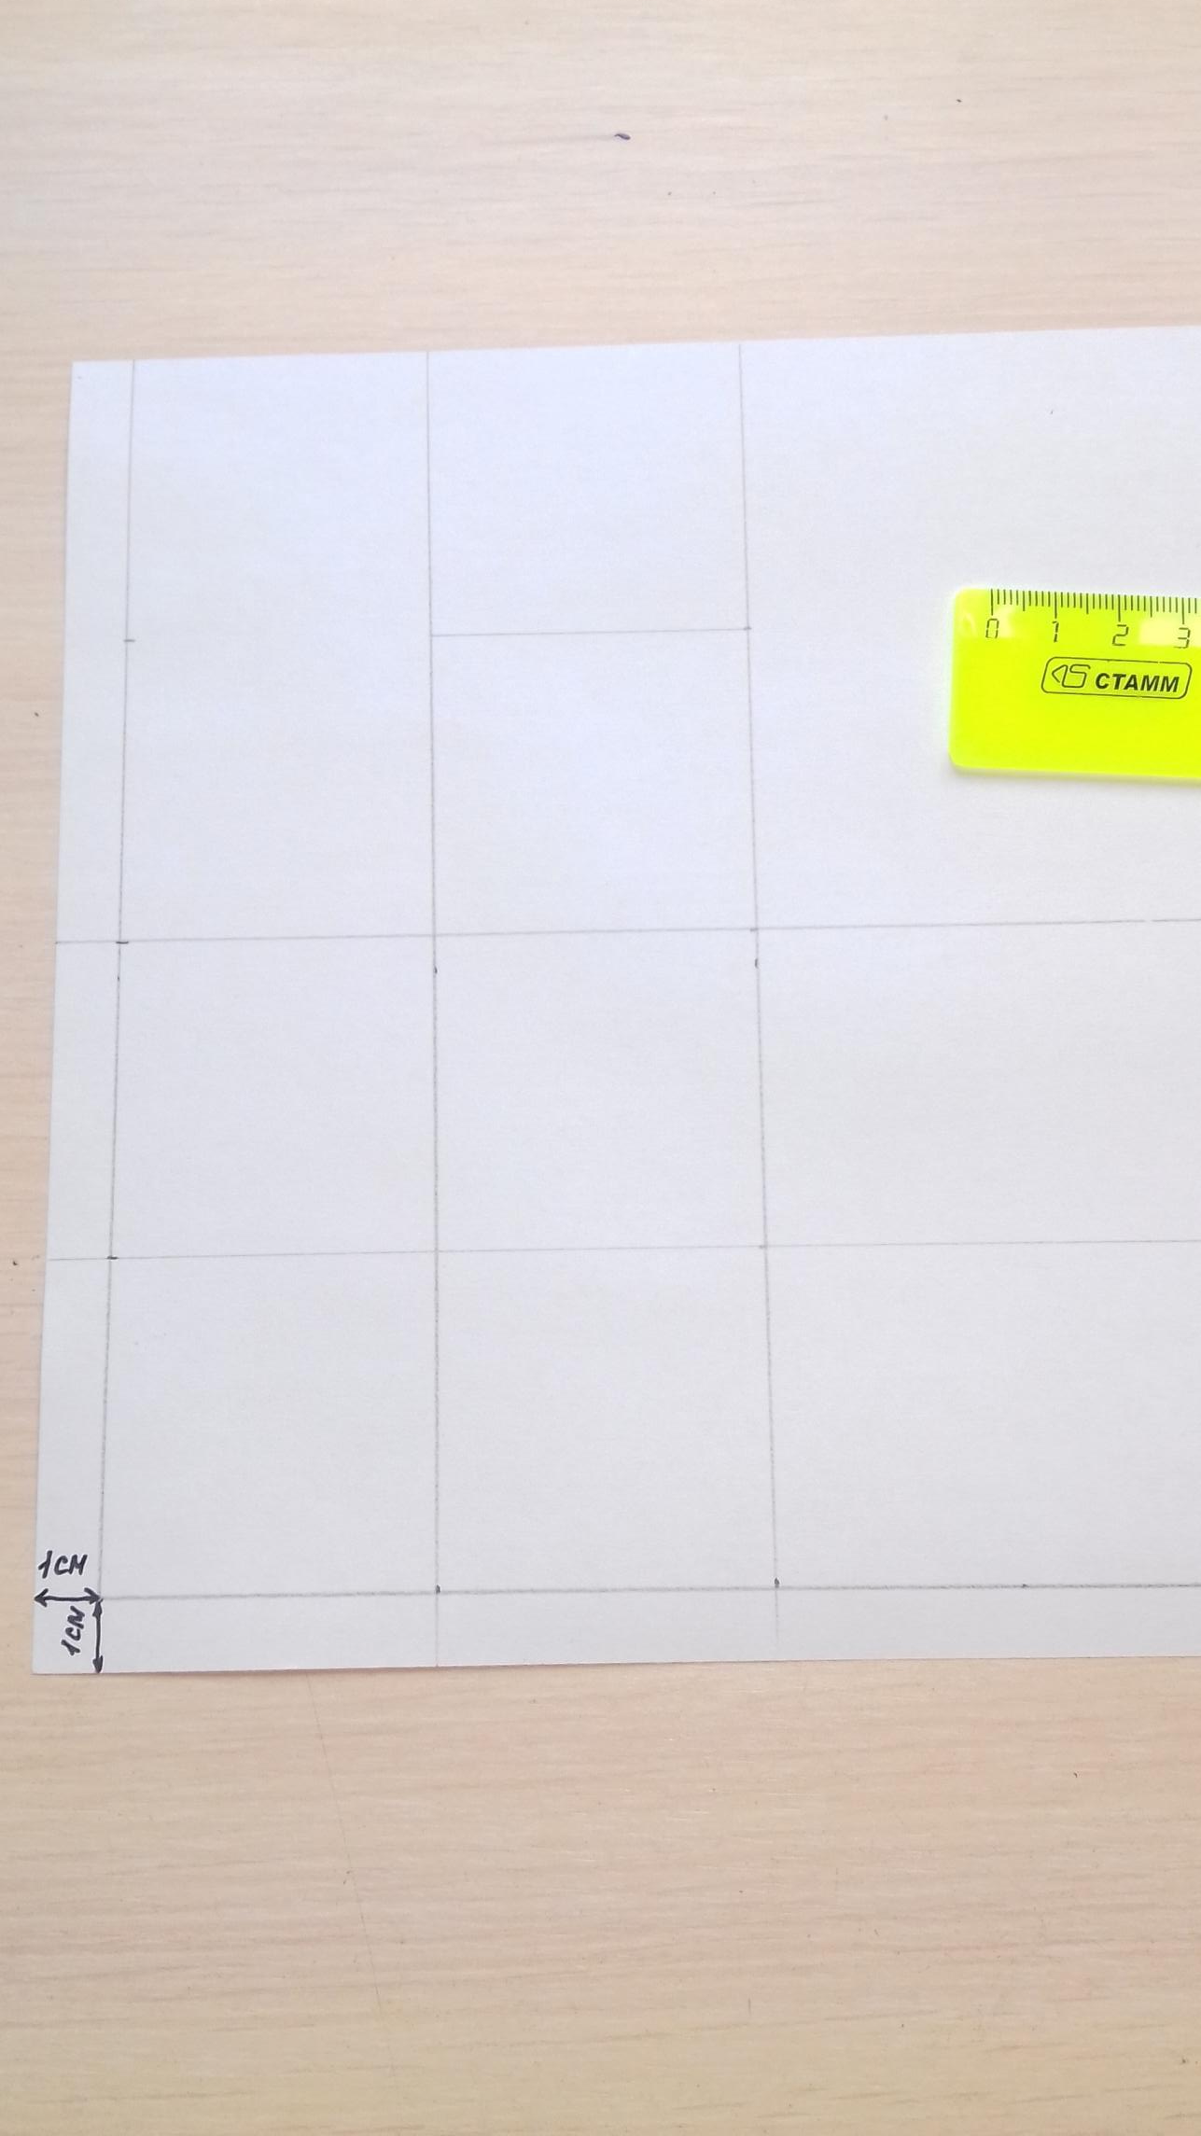

Slide 13
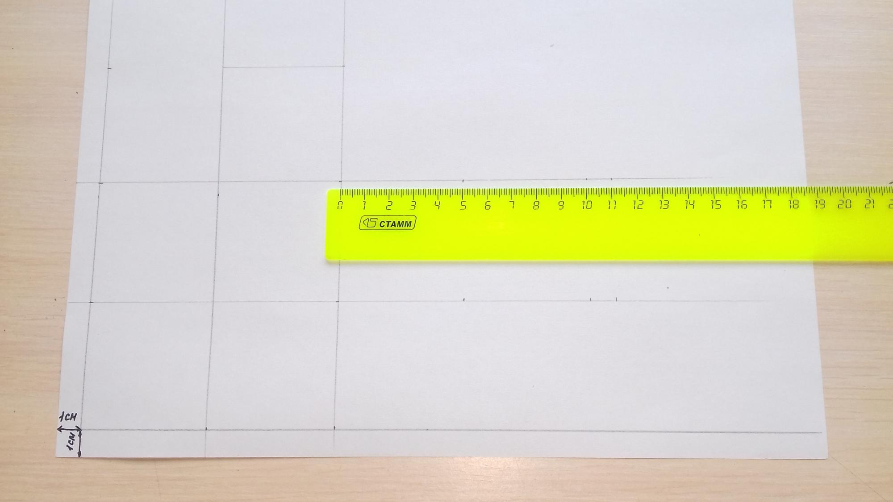

Slide 14
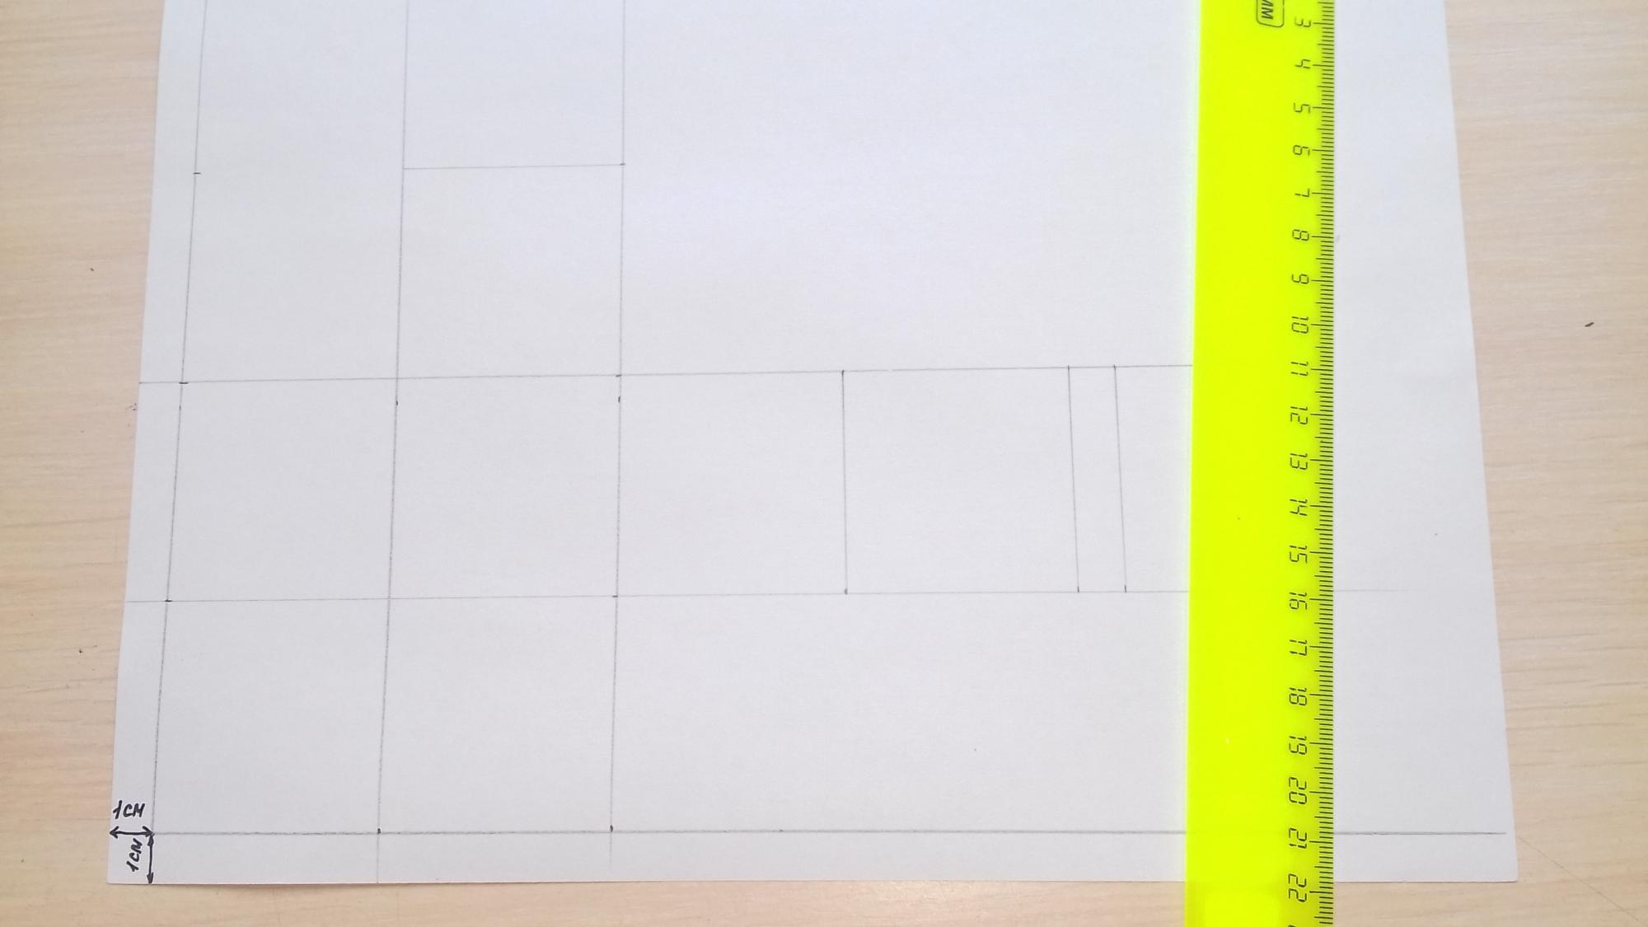

Slide 15
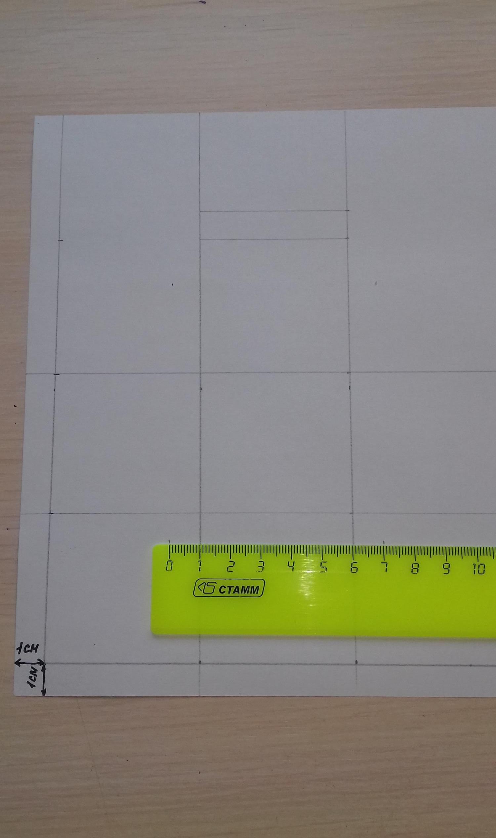

Slide 16
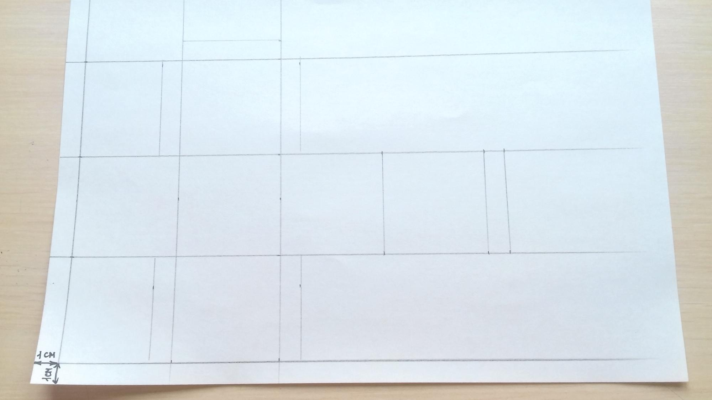

Slide 17
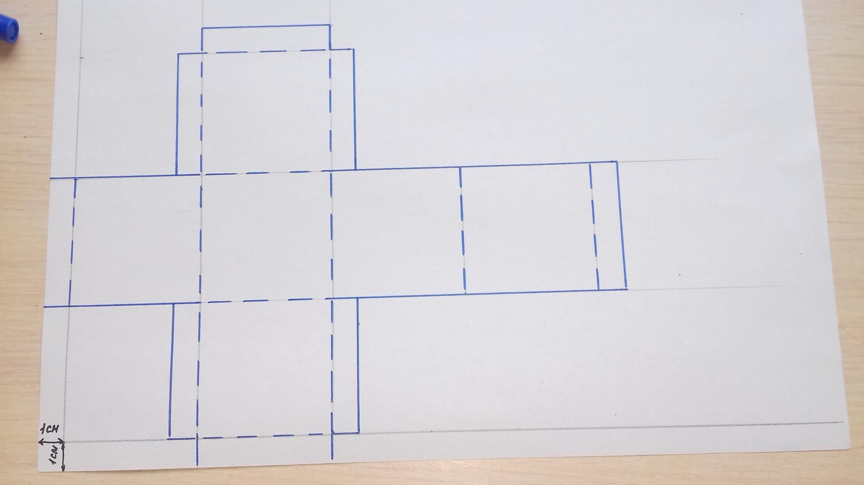

Slide 18
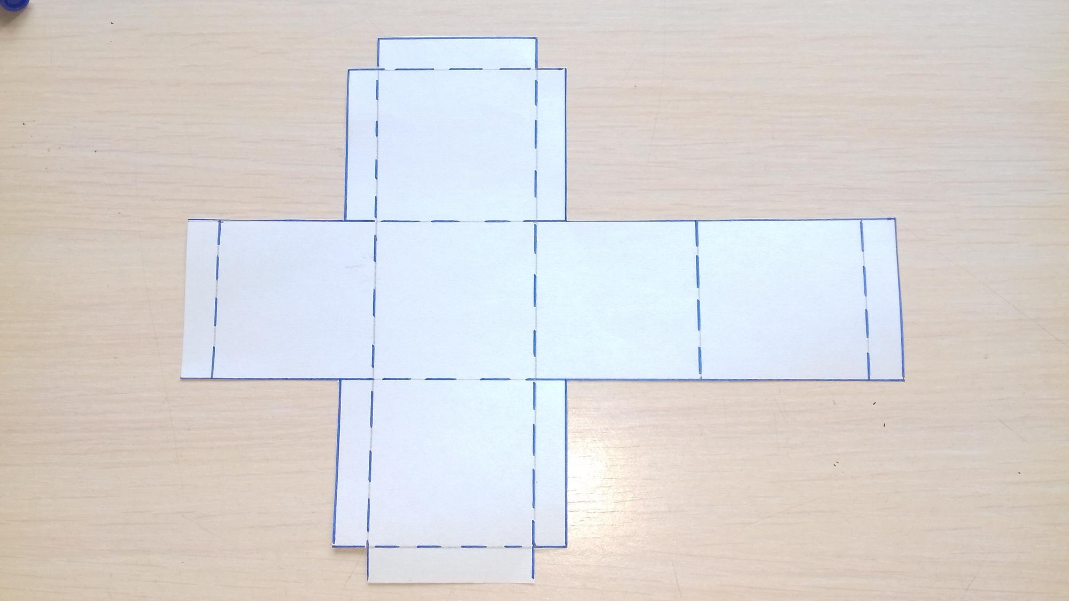

Slide 19
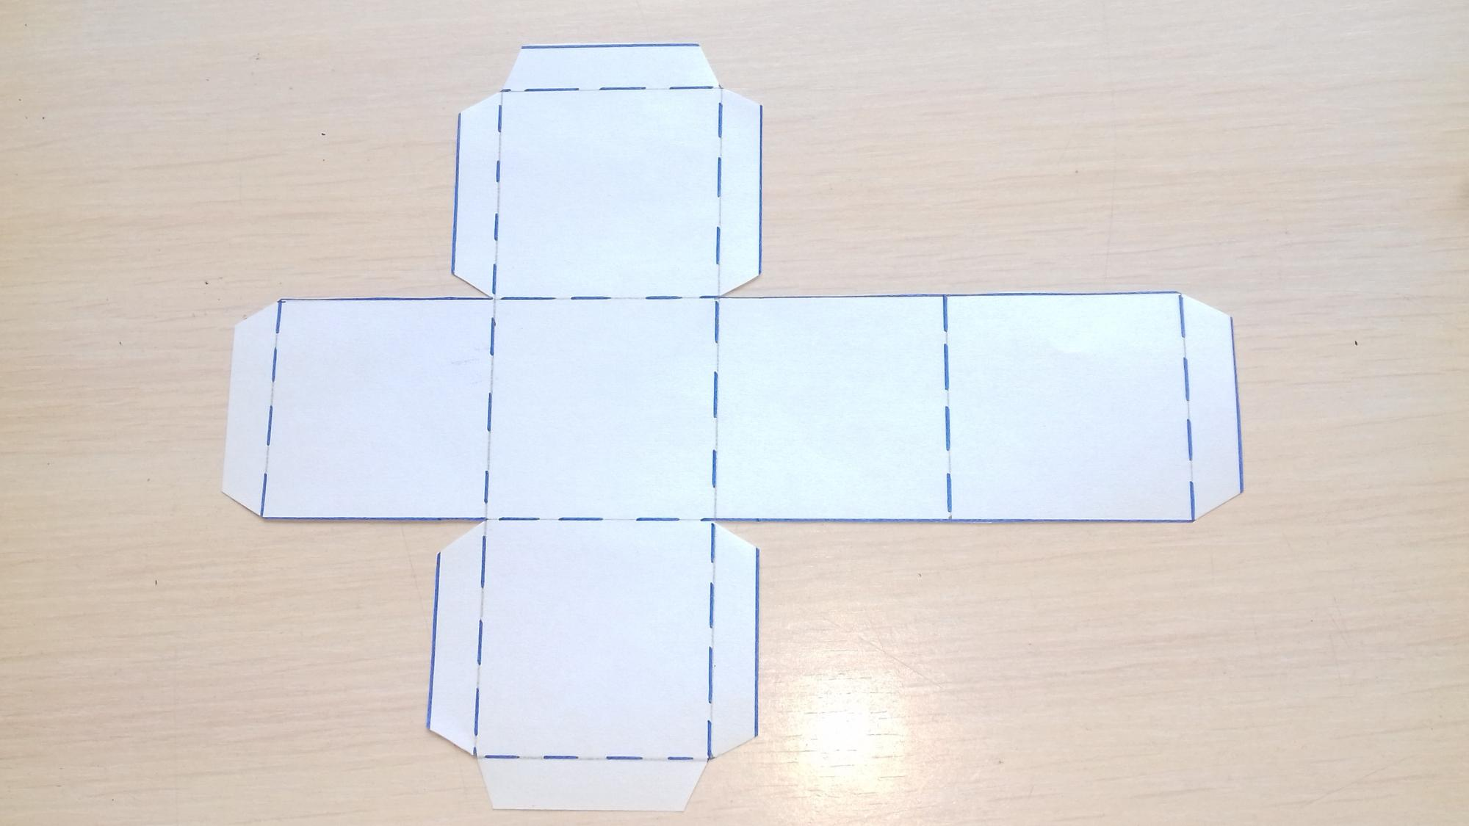

Slide 20
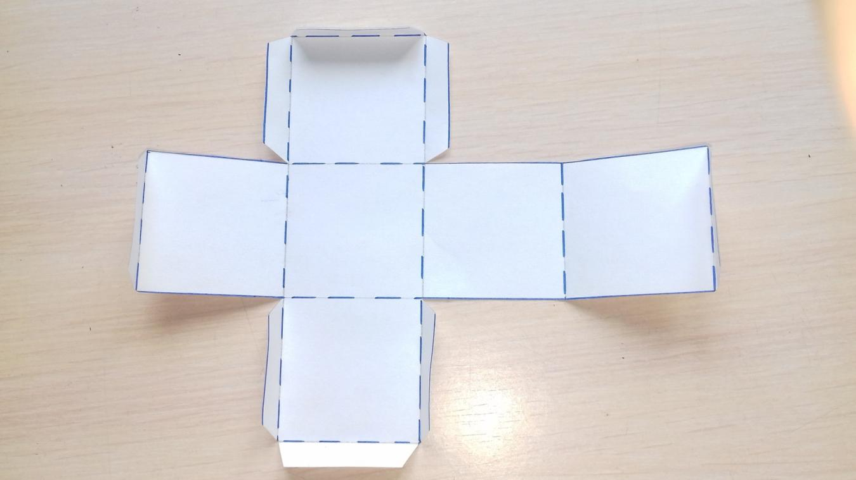
Формирование кубика
1. Согнем все части кубика и вспомогательные клапаны.

Slide 21
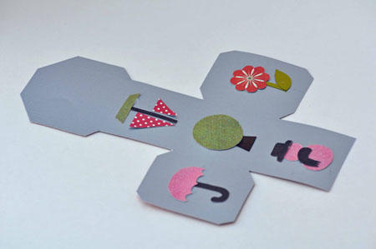
Декоративное оформление кубика

Slide 22
2. Теперь необходимо промазать стороны клапанов предназначенных для соединения граней. Крепко придерживаем совмещенные элементы.
3. Для того чтобы кубик не развалился и оставался ровным следует дать время хорошо схватиться клею и окончательно приклеиться всем его сторонам.

